Slide 1
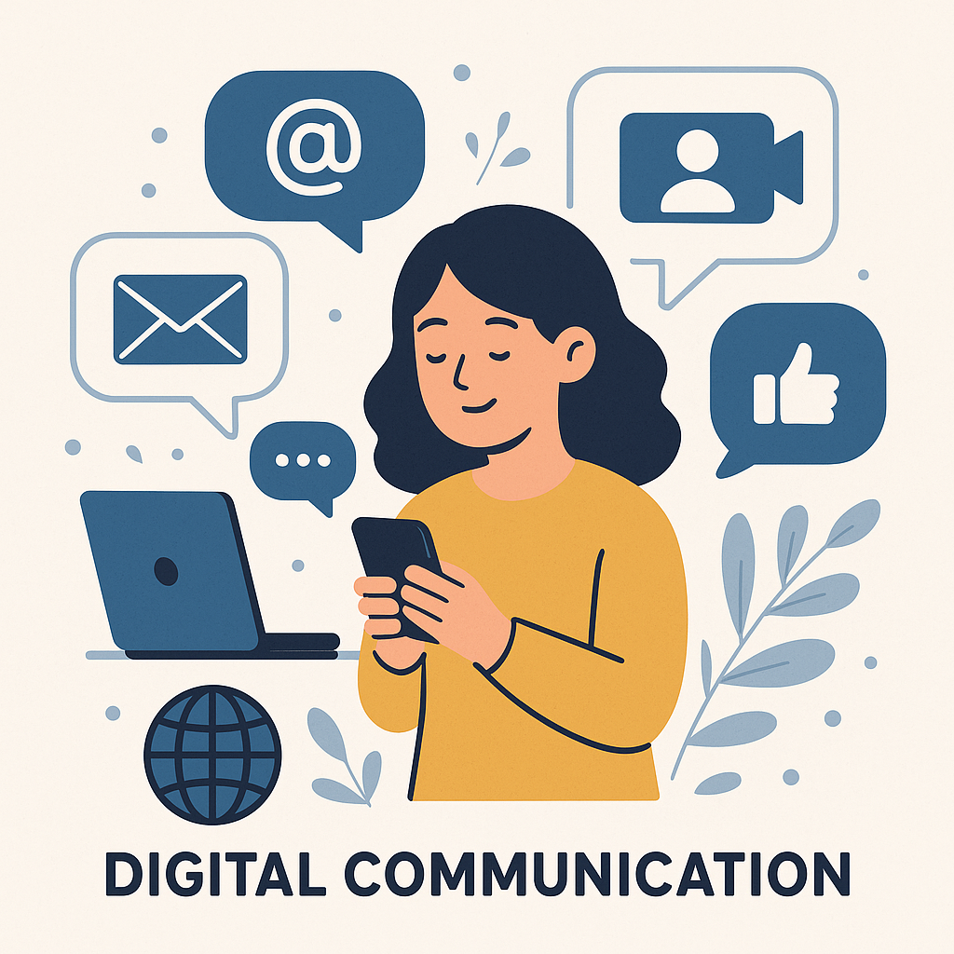
Konsep Dasar Komunikasi Digital
Pertemuan 1
Universitas Persada Indonesia Y.A.I

Slide 2

Evolusi Komunikasi : Dari Komunikasi Tradisional Ke Digital
Komunikasi Tradisional : ciri dan tantangan
Komunikasi tradisional mengacu pada interaksi langsung atau media yang tidak melibatkan teknologi digital modern.
Ciri-ciri komunikasi tradisional :
Interaksi tatap muka - Interaksi tatap muka memungkinkan adanya respon langsung, sehingga menciptakan rasa keterhubungan yang leboh kuat (McQuail & WiPenggunaan media Non-Digital – ndahl,2015)
surat kabar dan radio mengandalkan distribusi fisik atau sinya elektromagnetik, sehingga waktu untuk menyampaikan informasi kepada audiens bisa memakan waktu lebih lama dibandingkan media digital ( Carey, 2009)

Slide 3
Evolusi Komunikasi : Dari Komunikasi Tradisional Ke Digital
Komunikasi satu arah dan Terbatas Partisipasi Publik
komunikasi tradisional cenderung bersifat satu arah terutama dalam konteks media massa.
Kontrol yang lebih ketat pada pesan
Dalam komunikasi tradisional, pesan yang disampaikan melalui media massa cenderung lebih terstruktur dan diatur oleh institusi tertentu seperti penerbit dan Lembaga penyiaran
5. Ruang lingkup yang terbatas
Jangkauan komunikasi tradisional terbatas pada komunikasi local atau wilayah tertentu karena kendala geografis dan infrastruktur (Baran & Davis, 2021)

Slide 4
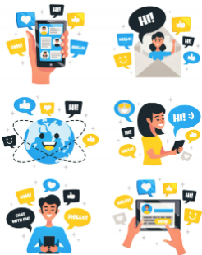
Definisi Komunikasi Digital
Proses pertukaran informasi melalui media elektronik, yang melibatkan penggunaan teknologi digital seperti internet, media social, aplikasi pesan, dan perangkat elektronik lainnya (Bungin, 2025)
Proses penyebaran informasi melalui platform yang memanfaatkan teknologi digital ( Kaplan & Haenlein, 2010)
Komunikasi digital membentuk ekosistem yang memungkinkan interaksi dalam bentuk pesan satu arah atau dua arah, serta kolaborasi dan partisipasi dari berbagai pihak secara online.

Slide 5
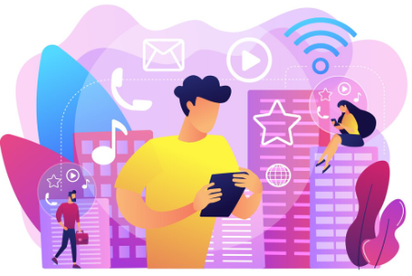
Karakteristik Komunikasi Digital
Kecepatan penyampaian informasi
Kemampuan untuk menjangkau audiens global
Interaktivitas dan partisipasi aktif
Fleksibilitas dalam format pesan
Aksesbilitas dan kemudahan penggunaan
Kemampuan untuk mencatat dan menyimpan informasi
Penggunaan data dan analitik

Slide 6
Model Komunikasi Digital Dalam Perspektif Teori Informasi (Meinel & Sack,2019)
Encoding
Decoding
SENDER
RECEIVER
Message
Message
Communication Channel
Information
Information

Slide 7
Transformasi Social Akibat Perkembangan Teknologi Media Komunikasi
Perubahan dalam interaksi social
Teknologi ini memungkinkan orang untuk tetap terhubung merskipun berjauhan secara geografis yang telah menghasilkan komunitas virtual (Rheingold, 2000) atau cybercommunity (Burhan, 2000,2003)
Peningkatan keterlibatan dan partisipasi social
Menurut Shirky (2008) internet telah membuka ruang bagi partisipasi social yang lebih luas, ,memungkinkan siapa pun untuk menjadi produsen sekaligus konsumen informasi
Pembentukan identitas digital dan budaya global

Slide 8
Transformasi Social Akibat Perkembangan Teknologi Media Komunikasi
Dampak ekonomi dan pekerjaan
Teknologi saat ini telah memperkenalkan konsep remote working dan memunculkan ekonomi berbasis platform. Fleksibilitas memberikan kesempatan individu untuk bekerja dari mana saja, menciptakan gig economy Dimana individu dapat memilih projek berdasarkan minat dan keahlian mereka
Tantangan etika dan privasi
Peningkatan dalam pengumpulan data dan analisis data dari aktivitas online menyebabkan kekhawatiran tentang pelanggaran privasi. Bahkan terjadi surveillance capitalism Dimana data pribadi dijadikan komoditas untuk keuntungan Perusahaan ( Zuboff,2019)

